Slide 1
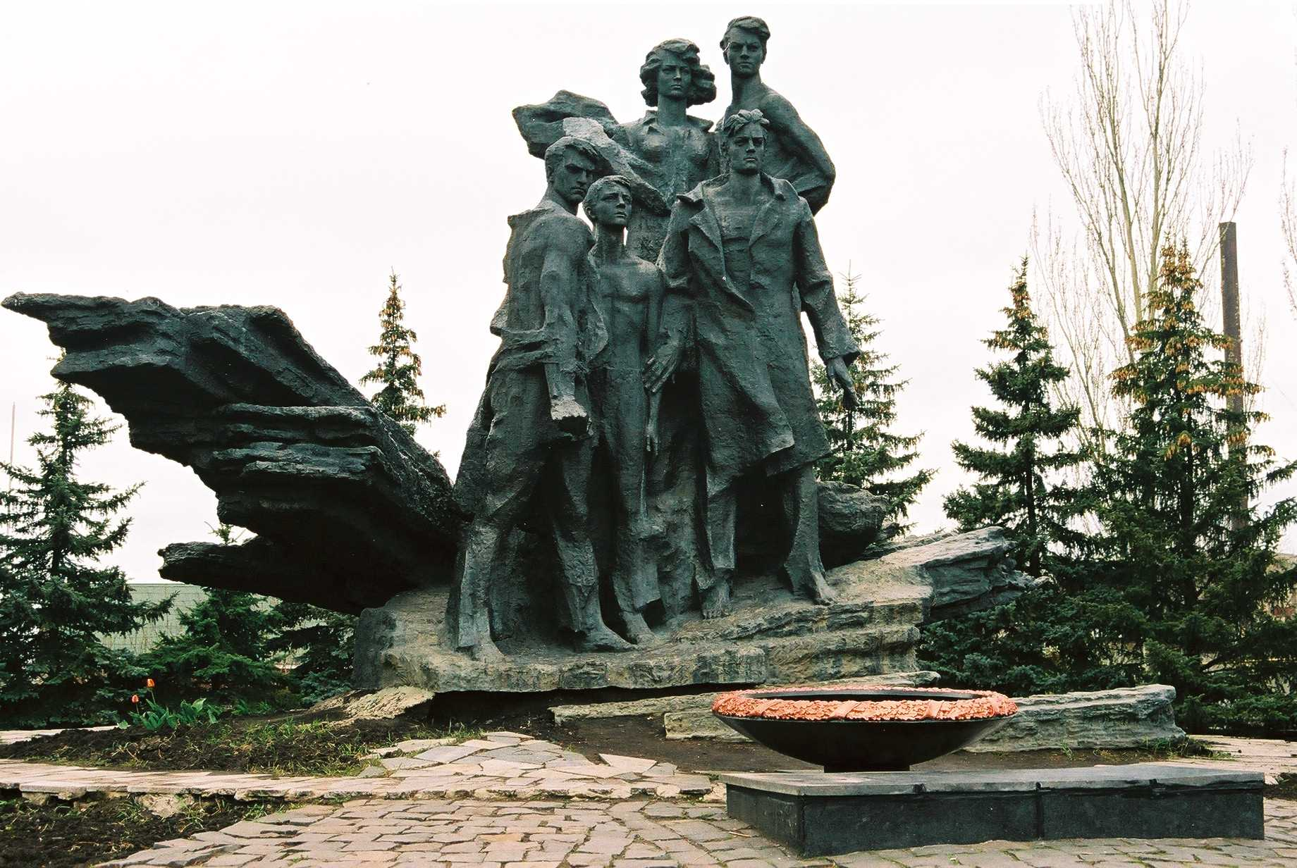

Инвестиционный профиль города Ровеньки

Slide 2
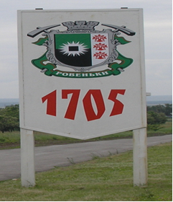
Историческая СПРАВКА
Впервые в документальных источниках Осиновый Ровенёк упоминается 14 мая 1705 года, в числе других незаконно основанных городков в Диком поле. Начало заселению территории малороссами было положено генерал-майором В.П. Орловым в 1793 году.
Жители Ровенецкой слободы занимались в основном сельским хозяйством, но уже с конца XІХ века в околицах слободы начали добывать каменный уголь. В 1877 году на шахтах Благовещенская, Каршинская, Козабеловская, Прищепинская добывалось более 190 тонн угля в год.
В начале XX века Ровенецкая слобода представляла собой развитый в торгово-промышленном отношении населенный пункт. В 1906 году в слободе открылся пивоваренный завод, который работает и сегодня.
В 1934 году Ровеньки получили статус города.

Slide 3
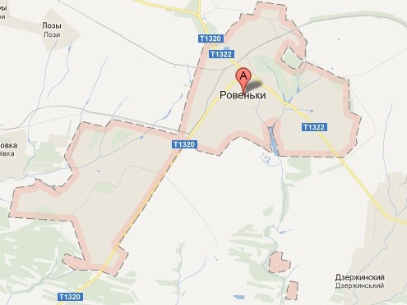
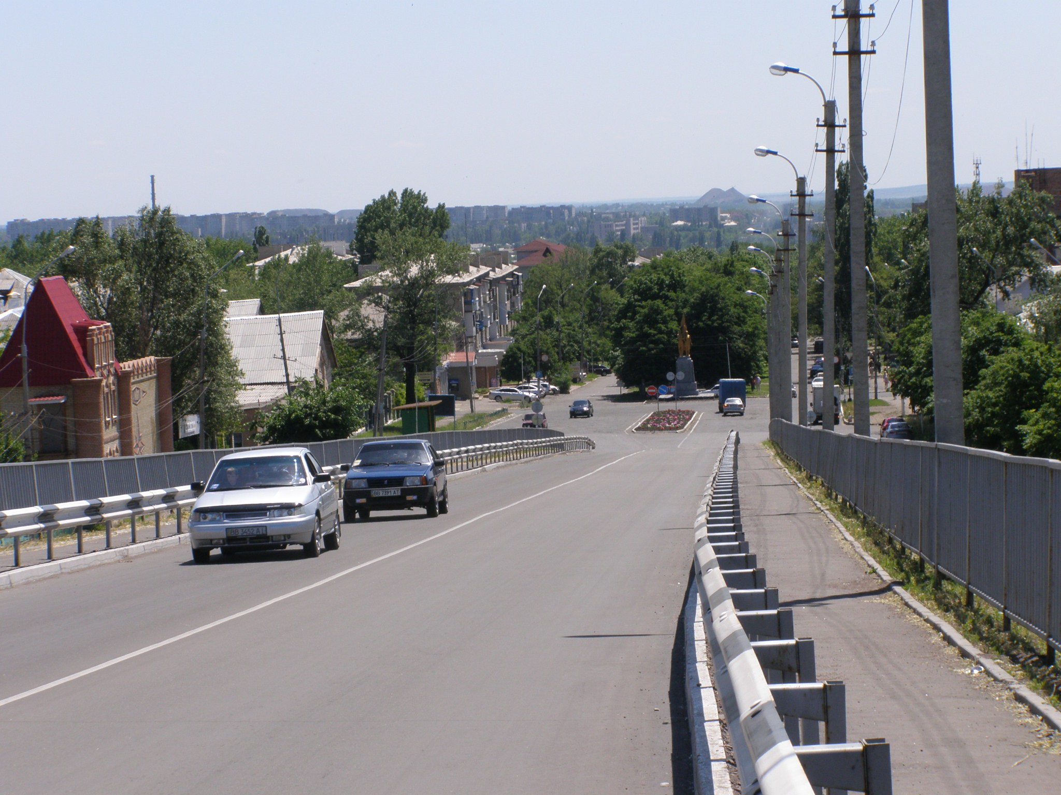
Знакомство с городом
.
Город Ровеньки расположен на юге Луганской Народной Республики, на расстоянии 60 км от города Луганска.
Территория города - 217,1 кв. км.
Средняя численность жителей в городе по состоянию на 01.01.2023 г. составляет 64,8 тыс. чел.

Slide 4
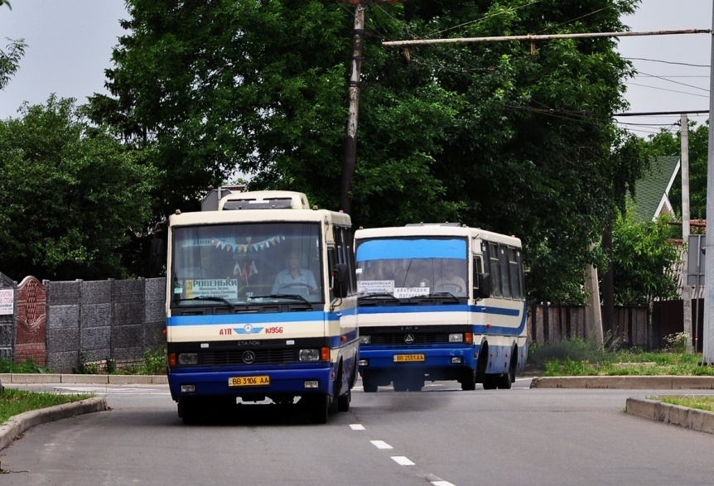
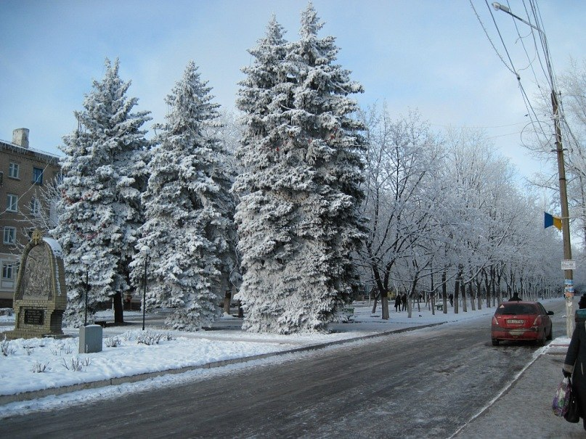
Транспортное обеспечение
.
Междугородное автобусное сообщение осуществляется с городами республики, Донецкой Народной Республики, городами Российской Федерации. Широкое распространение получили пригородные перевозки.
Городские пассажирские перевозки осуществляются по 10 маршрутам 3 юридическими лицами и 2 индивидуальными предпринимателями.
На территории города расположены три железнодорожные станции Дебальцевского отделения Донецкой железной дороги:
Ровеньки, Картушино, Дарьевка.

Slide 5
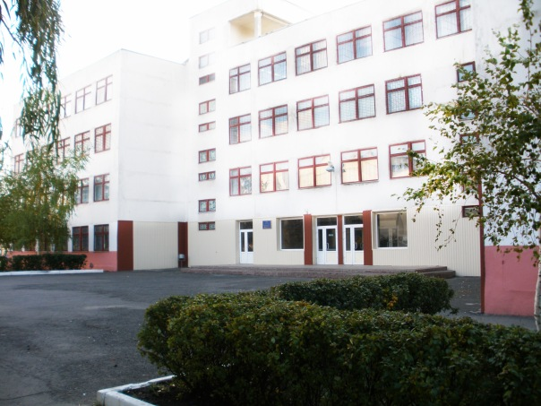
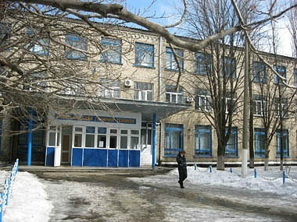
Научный потенциал׃
На территории города расположены –
2 высших учебных заведения : ГОУ ВО ЛНР ОП «Ровеньковский факультет Луганс кого государственного педагогического университета» , Ровеньковский филиал ФГБОУ ВО «ДонГТУ» )
ГБОУ СПО ЛНР «Ровеньковский технико-экономический колледж»
Профессионально-техническую подготовку обеспечивают 3 профессиональных колледжа.

Slide 6
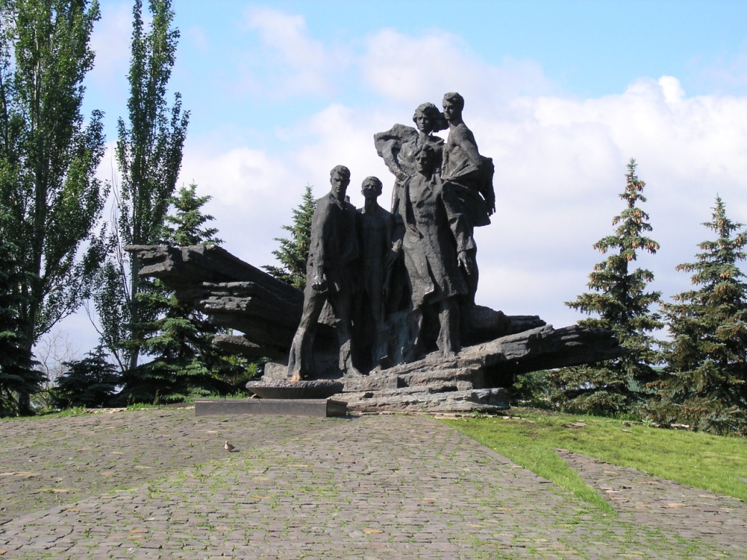
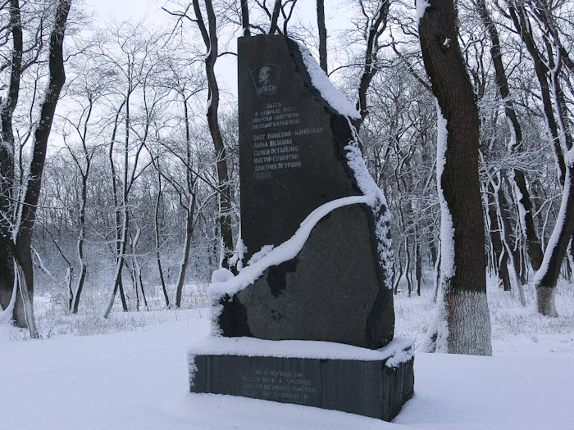
Культура и искусство׃
В сфере культуры города Ровеньки и поселков работают: 15 клубных учреждений, 17 библиотек, 3 школы эстетического воспитания.
В городе работает мемориальный музей "Памяти погибших" и краеведческий выставочный зал.
В центре города находится Мемориальный комплекс "Слава" - символ памяти ровеньчан о подвиге подпольщиков-молодогвардейцев.
В Ровеньках издаются 2 газеты, работает 1 местный телеканал.

Slide 7
׃Бизнес и экономика
Базовой отраслью экономики нашего города является угольная. Сегодня весьма актуальная проблема снижения зависимости социально - экономического развития от градообразующей отрасли. В перспективе ее решение должно привести к формированию структуры экономики с существенной долей предприятий малого и среднего бизнеса.
.
Промышленных предприятий – 31,
из них:
добывающей промышленности – 11
перерабатывающей промышленности – 13
сельскохозяйственных – 7
Общее количество субъектов малого и среднего предпринимательства – 1562,

Slide 8
СОЦИАЛЬНО_ЭКОНОМИЧЕСКИЕ ПОКАЗАТЕЛИ
.Среднесписочная численность работников предприятий на 01.01.2024 11254 человека
Среднемесячна заработная плата за 2023 год – 36 004 руб.
Отгружено товаров собственного производства, выполнено работ и услуг собственными силами за 2023 год – 3 344, 96 млн. руб.
Оборот розничной торговли за 2023 год – 2 138, 36 млн. руб.
Оборот оптовой торговли за 2023 год – 5 570,99 млн. руб.
.Среднесписочная численность работников предприятий на 01.01.2024 11254 человека

Slide 9
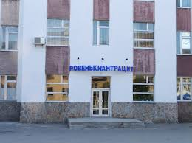
ПРОМЫШЛЕННОСТЬ
Добывающая промышленность
ГУП ЛНР «Республиканская топливная
компания «Востокуголь»
Основной вид деятельности:
Добыча и переработка каменного угля
марки «Антрацит»
Юридический адрес:
94700 ЛНР, г. Луганск, ул. Лермонтова, д. 1В
В настоящее время проводится реорганизация
предприятия, ведутся переговоры о переходе части сотрудников ГУП ЛНР «РТК «Востокуголь» к инвесторам Торговый дом «Донские угли» и в ГУП ЛНР «ГУРШ».

Slide 10
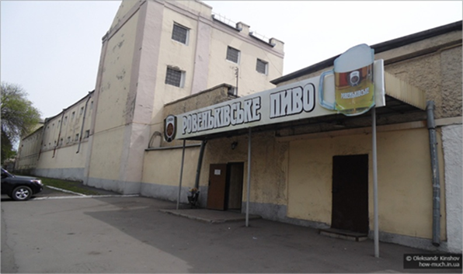
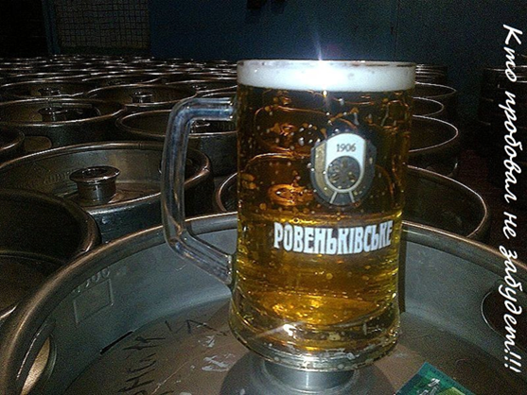
ПРОМЫШЛЕННОСТЬ
ПИЩЕВАЯ ПРОМЫШЛЕННОСТЬ
ЧАО «Ровеньковский пивоваренный завод»
Основной вид деятельности:
Производство пива.
Юридический адрес:
94700 ЛНР, г. Ровеньки,
ул. Шевченко, 38
Телефон:(0233) 5-04-65
Е-mail: rpz_dir@mail.ru
Сайт: https://rovbeer.ru/gallery.php

Slide 11
ПИЩЕВАЯ ПРОМЫШЛЕННОСТЬ
Производство хлеба и хлебобулочных изделий
Ежедневно нашими мастерами выпечки изготавливаются и
реализуются : Хлеб, пирожки; булочки; торты; кексы.
Данным видом деятельности в городе занимаются пять
физических лиц-предпринимателей
ИП Горелова О.А.
ИП Соболев Н.Н.
ИП Макагонова Р.И.
ИП Топова С.А.
ИП Попова Л.Г.
ООО «Алчевск- Инвест

Slide 12



ПРОМЫШЛЕННОСТЬ
Производство ювелирных изделий
Основной вид деятельности:
Ювелирное производство.
Новые дизайнерские разработки, базирующиеся на современных ювелирных технологиях и высококачественных материалах, позволяют создавать собственный уникальный стиль и занимать стабильную позицию на ювелирном рынке.
Юридический адрес:
94700 ЛНР, г. Ровеньки,
ул. Коммунистическая, 1
Телефон:(0233) 5-06-91
Е-mail: agatzavod@mail.ru

Slide 13
ООО ТД «Ровеньковская нефтебаза»
Основной вид деятельности:
Оптовая и розничная торговля горючим
Юридический адрес:
94700 ЛНР, г. Ровеньки,
ул. Выгонная, 2
Телефон:(0233) 5-06-56
Е-mail: neftebaza2004@mail.ru

Slide 14
СЕЛЬСКОЕ ХОЗЯЙСТВО
Выращивание зерновых и технических культур
ООО «Колос»
КФХ «Мрия»
ИП Бондаренко А.И.
ИП Беженарь И.А.
ИП Скочков В.Н.
Животноводство
ИП Бондаренко А.Н.
выращивание свиней
ИП Березниченко Е.А.
выращивание овец

Slide 15
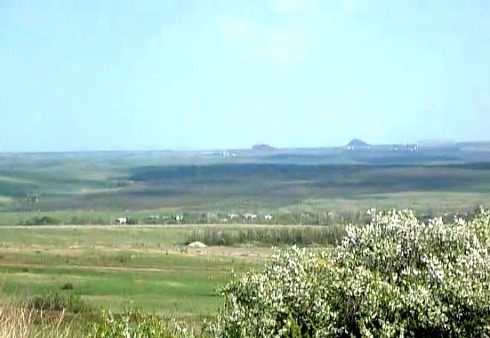
Наличие свободных земельных участков для инвесторов
Greenfield
Свободный от застройки земельный участок в районе поворота на
ш. 71 «Индустрия» со стороны
Максимально доступная площадь – 2,8 га
В 10 км проходит трасса Харьков- Ростов на Дону
Предложение инвестору
Строительство гипермаркета, магазинов

Slide 16
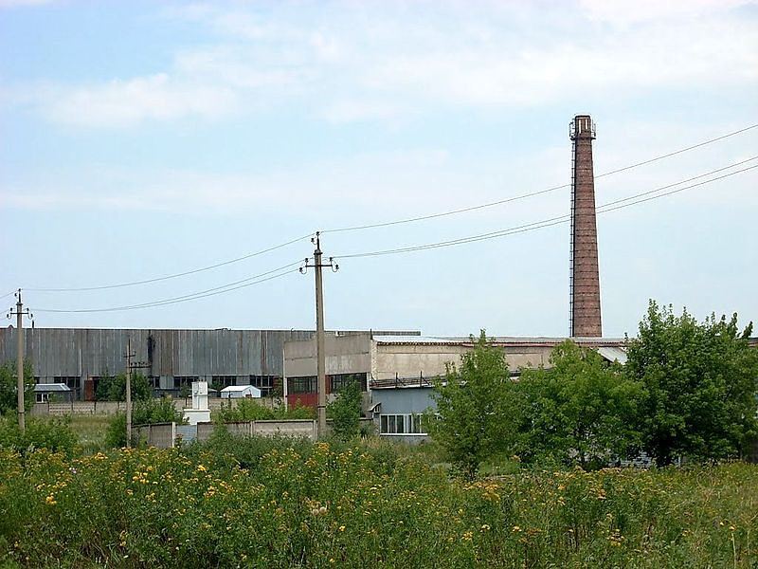
Наличие свободных земельных участков
Свободный от застройки земельный участок в районе бывшего завода «Респиратор», г. Ровеньки
Максимально доступная площадь – 3 га
Предложение инвестору
Размещение зоны промышленных предприятий V класса вредности

Slide 17
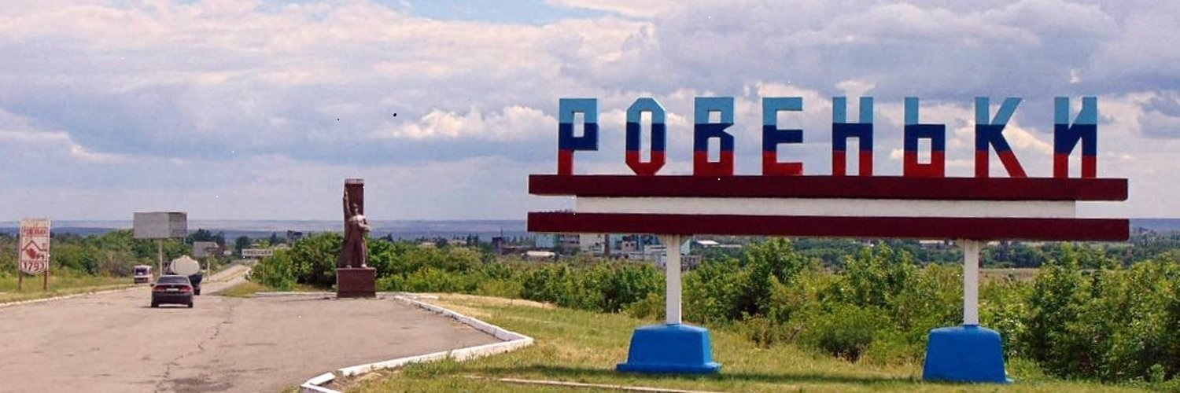
Свободный от застройки земельный участок, расположенный в районе СТО г. Ровеньки
Максимально доступная площадь
участка под застройку – 4,12 га
Предложение инвестору
Строительство предприятий
пищевой и легкой
промышленности

Slide 18
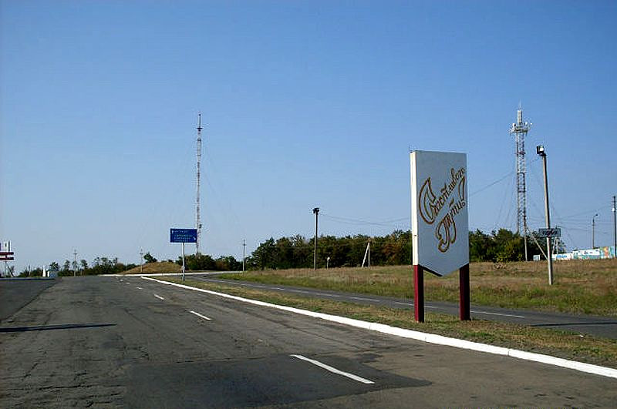
Наличие свободных земельных участков
Свободный от застройки земельный участок
г. Ровеньки, район узла водопроводных сооружений
Максимально доступная
площадь - 10,0 га
Предложение инвестору
предпринимательство

Slide 19
МЕРЫ ПОДДЕРЖКИ ИНВЕСТОРА
* СОПРОВОЖДЕНИЕ ИНВЕСТИЦИОННЫХ ПРОЕКТОВ инвестиционным уполномоченным
*Подбор инвестиционной площадки для реализации инвестиционного проекта
*Содействие в оформлении документов на право пользования земельным участком,
*Содействие в прохождении инвестором подготовительных, согласительных и разрешительных процедур
*Содействие в получении мер муниципальной поддержки инвестиционной деятельности в виде льготы по земельному налогу путем заключения инвестиционного договора
*Содействие в получении технических условий на присоединение объекта инвестиций к инженерным и транспортным сетям

Slide 20
КОНТАКТЫ ДЛЯ СОТРУДНИЧЕСТВА
Глава Администрации города Ровеньки
РУБАНЦОВ АНДРЕЙ ВИКТОРОВИЧ
(0-233) 5-01-21
Первый заместитель Главы
Администрации города Ровеньки–
инвестиционный уполномоченный
ХРИПАЧЕВА ТАТЬЯНА АНАТОЛЬЕВНА
(0-233) 5-02-02
rovenki@aglnr.org

